Slide 1
THE SUDDEN REMOVAL OF USER FEES: THE PERSPECTIVE OF A FRONTLINE MANAGER IN BURUNDI Manassé NIMPAGARITSE, MD, MPH Maria Paola Bertone, MSc

Slide 3
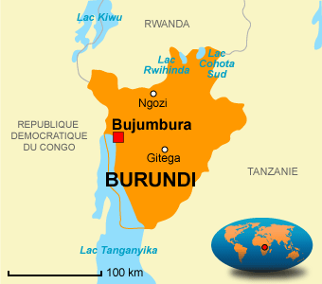

Slide 4
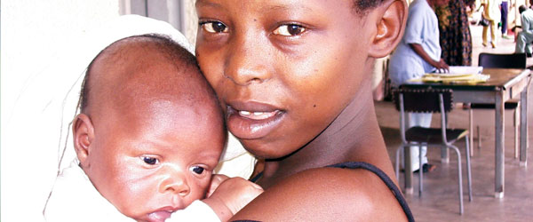

Slide 5
Historique du Financement au Burundi
Années 60: soins ‘gratuits’
Années 70 et 80: crise économique
introduction progressive du paiement direct pour les soins de santé(OOP)
Politique pragmatique pour générer des ressources supplémentaires à des systèmes de santé sous financés
Années 80: généralisation progressive des paiements directs dans les structures publiques

Slide 6
Historique du Financement au Burundi
1987: institutionnalisation et légitimation progressive des paiements directs (l’Initiative de Bamako)
Mai 2006: Gratuité des accouchements et soins aux enfants de moins de cinq ans
Mars 2010: Extension du paquet gratuit aux pathologies liées à la grossesse

Slide 7
Vécu de la périphérie
Mi-Avril 2006: Le MSP annonce la gratuité à ses cadres:
Pas d’instructions claires sur la mise en œuvre
Mais: contents de pouvoir libérer les insolvables détenus à les hôpitaux
Deux semaines plus tard: mesure officielle dans le discours de circonstance du Président de la République du 1er Mai

Slide 8
Vécu de la périphérie (2)
Surconsommations en médicaments alors que lenteur de remboursement
Décision de ne plus délivrer les médicaments gratuitement aux enfants de moins de cinq ans en ambulatoire
Intervention de certains donateurs comme DFID et ECHO en kit de médicaments
Pas de possibilité de suivre le Plan d’investissement de l’hôpital et d’acheter les outils quotidiens pour la bonne gestion (matériel d’hygiène, papier, essence…)
Retards dans le remboursement de services prestés (basé sur un système des factures envoyées aux MSP)
Dette du gouvernement vers l’hôpital (76 000 US$ en 2009)

Slide 9
Vécu de la périphérie (3)
Démotivation progressive du personnel
Tension entre le personnel et les usagers pour les identifiants
Certains indigents déclarés comme bénéficiaires de la gratuité
Dégradation de la qualité de soins (rupture de stock, long temps d’attente, …)
D’où ceux qui le peuvent se rabattent au secteur privé lucratif ou non lucratif
Non respect de la pyramide sanitaire et accès directement aux hôpitaux.

Slide 10
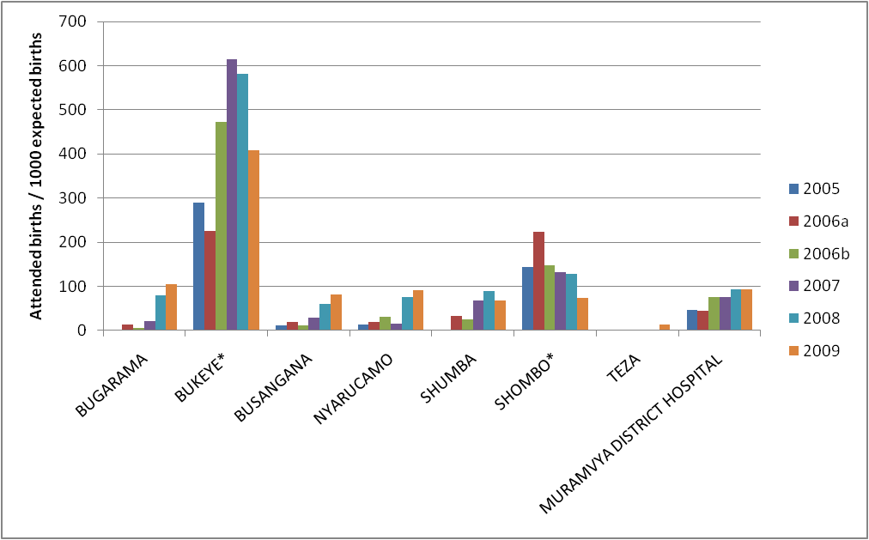
Résultats: accouchements assistés

Slide 11
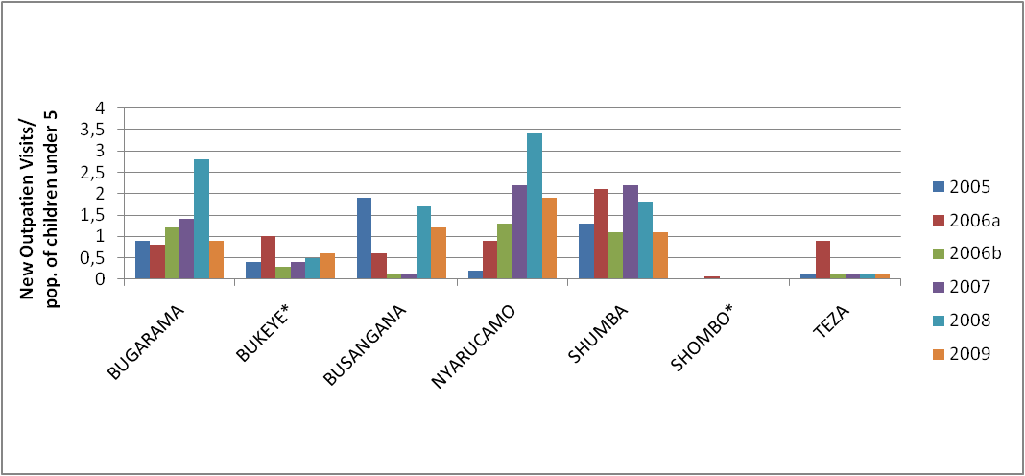
Résultats: taux d’utilisation enfants <5 ans

Slide 12
Discussion
Mesure top-down sans aucune implication des techniciens et acteurs de mise en œuvre
Manque de connaissance sur les modalités de mise en œuvre
Manque de connaissance sur les données relatives à l’utilisation des services au NC

Slide 13
Discussion
Objectifs de la réforme non clairement définis au départ :
Quid des autres groupes vulnérables (indigents, handicapés, veuves,…)
D’où discrètement incorporés dans les bénéficiaires
Quid des autres barrières (transport, nourriture, accompagnants,…)?

Slide 14
Discussion
Manque de mesures claires de mise en œuvre
Difficultés d’opérer un choix face aux extrêmes des cibles (manque d’identifiants, enfants de plus de 5ans, femme enceinte, postnatale,…)
Les conséquences de l’abolition des frais d’usagers sur la situation financière des structures
Source importante de revenue des structures
D’où difficulté d’investissements, achats de médicaments,…démotivation du personnel
D’où mesure loin d’assurer l’accès aux soins

Slide 15
Conclusions
Décision nécessaire pour réduire les inégalités d’accès aux soins
Cependant la soudaineté de la mesure aura entrainé des conséquences sur tout le système de santé
Les dysfonctionnements qui sont survenus en cours de mise en œuvre méritent des solutions appropriées
L’expérience burundaise apporte des leçons qui peuvent servir aux autres pays
L’implication des acteurs de terrain à toutes les phases de la réforme peut garantir un succès de la mesure

Slide 16
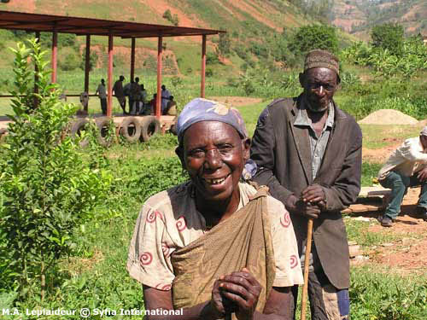
Murakoze

